Slide 1
HypertrophIA
Modelamiento de Inteligencia Artificial
Gestión de Datos para IA · Evaluación Parcial N°3
Francisco Salazar Philimon 19058493-3 Gabriel Durán 21765994-9 Martín Higuera 20883971-3
Prof. Héctor Andrés Morel Briones · DUOC UC

Slide 2
Agenda de la Presentación
01
Análisis de Calidad de Datos
05
Auditoría de Seguridad
02
Análisis Univariado y Bivariado
06
Limitaciones y Mejoras
03
Entrenamiento y Elección del Modelo
07
Demo del Pipeline (en vivo)
04
Métricas e Interpretación
08
Hallazgos y Conclusiones

Slide 3
01
Análisis de Calidad de Datos (Repaso Pipeline)

Slide 4
Calidad de Datos e Imputación
100%
Ventaja estratégica del pipeline DataOps
2_transform.py ya purgó duplicados y homogeneizó formatos temporales.
3_validate.py aplicó reglas de negocio: edades 14-100 años, RPE 1-10, cargas realistas.
Dataset consolidado ingresó con completitud total, preservando la varianza original.
No se introdujeron sesgos artificiales por relleno de medias o medianas.
Completitud del dataset
Sin nulos tras la Fase 1
0
Imputaciones requeridas
Datos protegidos por EDA previo
Distribución de clases: 90% Sin Lesión (clase 0) · 10% Lesión (clase 1) → desbalance crítico identificado

Slide 5
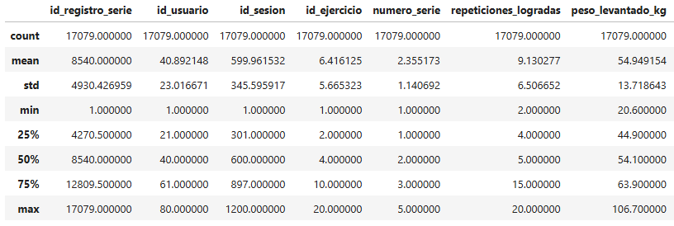
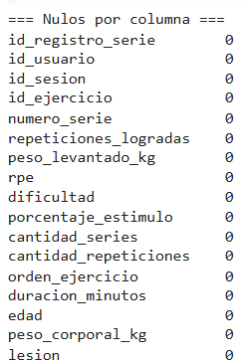
Visualizacion de otros tipos de estadisticos
Como hallazgo no hay nulos

Slide 6
02
Análisis Univariado y Bivariado

Slide 7
Análisis de Variables y Matriz de Correlación
Variables de Carga Física
Interacción Demográfica
Independencia de IDs
Alta correlación entre peso_levantado_kg, dificultad y RPE. A mayor carga y dificultad, el RPE alcanza valores de 8-10, desencadenando mayor estrés muscular.
La edad interactúa fuertemente con el porcentaje de estímulo. Usuarios mayores expuestos a estímulos máximos presentan mayor probabilidad de fatiga extrema.
Variables id_usuario e id_sesion mostraron correlación nula con el rendimiento, confirmando la necesidad de excluirlas (drop) antes del entrenamiento.
⚠ Desbalance Crítico de Clases
Un modelo que predice siempre 'Sin Lesión' lograría 90% de Accuracy falsamente. Por ello se priorizó Recall como métrica principal.

Slide 8
03
Entrenamiento y Elección del Modelo

Slide 9
Selección y Justificación del Modelo de IA
Regresión Logística (Baseline)
✔ Random Forest (Seleccionado)
Modelo paramétrico lineal con regularización L1/L2/ElasticNet.
Alta interpretabilidad, bajo costo computacional.
Tiende a predecir siempre clase mayoritaria en datos desbalanceados.
Bajo Recall en la clase lesión → descartado.
Ensamble de árboles (bagging), captura relaciones no lineales.
Resiliencia matemática superior ante desbalance de clases.
Mayor Recall (~40%) y AUC de 0.74 vs. línea base.
Feature Importance nativa → interpretabilidad biomecánica.
Preprocesamiento:
Drop de IDs (evitar data leakage) · One-Hot Encoding (variables categóricas) · StandardScaler (media=0, std=1)

Slide 10
04
Métricas del Modelo

Slide 11
Métricas de Rendimiento del Modelo
~90%
~40%
0.74
0.48
Accuracy
Recall
AUC
Gini
Alta pero engañosa
(desbalance de clases)
4 de 10 lesiones
detectadas
Discriminación
aceptable-buena
Capacidad predictiva
moderada-alta
Matriz de Confusión – Análisis por Cuadrante
Verdaderos Negativos (TN)
Verdaderos Positivos (TP)
Falsos Positivos (FP)
Falsos Negativos (FN) ⚠
Mayoría correctamente predichos como 'Sin lesión'.
Lesiones reales interceptadas por el modelo.
Alerta innecesaria. Error aceptable en salud deportiva.
Lesión no detectada. Error crítico a minimizar.

Slide 12
Interpretación de Resultados y Feature Importance
🏋️ Carga Absoluta
peso_levantado_kg es el predictor #1. Más peso = mayor riesgo biomecánico.
💪 Esfuerzo Percibido
El RPE alto (cerca del fallo muscular) dispara el riesgo de lesión.
🔄 Volumen de la Serie
repeticiones_logradas determina la fatiga acumulada en la serie.
Conclusión: El modelo aprendió las leyes de la fisiología deportiva, no ruido estadístico.

Slide 13
05
Auditoría de Seguridad

Slide 14
Estrategia de Seguridad y Protección de Datos
🔐 Pseudonimización para IA
🔒 Cifrado Integral
Modelo entrenado sin PII (nombre, correo). Solo interactúa con métricas físicas vinculadas a un UUID opaco. Imposible realizar ingeniería inversa.
Datos en reposo bajo AES-256 (Supabase). Transferencias protegidas con TLS/HTTPS, bloqueando ataques Man-in-the-Middle.
🛡️ Control de Acceso (RBAC)
👤 Row Level Security (RLS)
Principio de Mínimo Privilegio. La cuenta de la IA solo tiene permisos SELECT. Sin privilegios DROP/ALTER sobre las tablas.
Política RLS en Supabase: cada usuario autenticado solo accede a sus propias métricas. Nadie puede ver datos de terceros.
Cumplimiento: Ley N° 19.628 sobre Protección de la Vida Privada (Chile)

Slide 15
06
Limitaciones y Propuestas de Mejora

Slide 16
Limitaciones Detectadas y Hoja de Ruta
⚠ Limitaciones Actuales
✔ Propuestas de Mejora
Recall ~40%
SMOTE / class_weight='balanced'
6 de cada 10 lesiones aún no se detectan (Falsos Negativos).
Sobremuestreo sintético de la clase lesión para elevar el Recall.
XGBoost / LightGBM
Desbalance sin resolver
Algoritmos de Gradient Boosting con manejo nativo de desbalances asimétricos.
90/10 sigue empujando al algoritmo a ser conservador con la clase minoritaria.
GridSearchCV
Búsqueda exhaustiva de hiperparámetros para maximizar la curva ROC.
Sin ajuste de hiperparámetros
Random Forest entrenado con configuración por defecto; margen de mejora disponible.
Índice de Fatiga Acumulada
Nueva feature: RPE × Tonelaje Total, para mayor contexto fisiológico.

Slide 17
07
Demo en Vivo
Pipeline Mejorado · Modelo IA · Panel de Métricas
⚙️ Ejecución del pipeline DataOps (ingest → transform → validate → load)
🤖 Inferencia del modelo Random Forest con nuevos datos de sesión
📊 Panel de reporte de métricas (Metabase / dashboard interactivo)
Se presentará con el archivo externo del proyecto.

Slide 18
08
Hallazgos y Conclusiones

Slide 19
Hallazgos Clave y Conclusiones
01
Pipeline funcional de extremo a extremo
02
Modelo predictivo fundamentado
Ingesta → Validación → Capa Gold → Modelo → Dashboard, operando de manera automatizada y segura en la nube.
Random Forest aprende leyes fisiológicas reales: carga + esfuerzo + volumen son los 3 principales predictores de lesión.
03
AUC 0.74 — base sólida para iteración
04
Seguridad alineada con Ley 19.628
Capacidad de discriminación por encima del azar. Con SMOTE + XGBoost el modelo puede alcanzar grado clínico-deportivo.
Pseudonimización, AES-256, TLS, RBAC y RLS garantizan privacidad de los datos biomecánicos de los usuarios del gimnasio.
La transición DataOps → Machine Learning fue exitosa. HypertrophIA está listo para la siguiente fase de optimización.

Slide 20
¡Gracias!
Preguntas y discusión técnica
HypertrophIA · Gestión de Datos para IA · Evaluación Parcial N°3 · DUOC UC

